Slide 1
Где применимо RL
Семинар 1

Slide 2
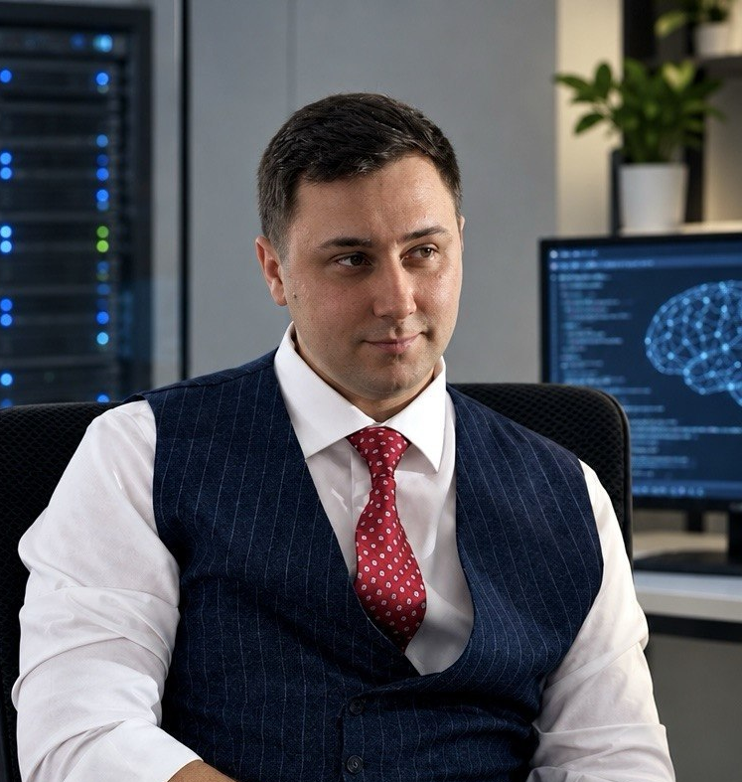
Олег Орловский
ИТ-лидер команды развития кадровых сервисов

Slide 3

Блоки занятия
Теория: где применимо обучение с подкреплением
Задачи на понимание
Рубежный контроль №1
Итоги и задание

Slide 4

Цели занятия
Познакомиться с тремя парадигмами машинного обучения и местом обучения с подкреплением среди них
Узнать, в каких задачах обучение с подкреплением применимо, а в каких — нет
Научиться описывать задачу через агента, состояние, действие и вознаграждение
Научиться считать доход и выбирать действие ε-жадной стратегией

Slide 5
Где применимо обучение с подкреплением
Теория, которую мы ещё не разбирали: лекция 1

Slide 6

Что такое обучение с подкреплением
Как агент учится на последствиях
Вознаграждение задаёт цель, а не правильный ответ
Что происходит
агент действует — среда отвечает: новое состояние и вознаграждение
цель задаём вознаграждением, а не правильным ответом
агент учится на последствиях: выгодное повторяет, невыгодное бросает
примеры: робот учится ходить, система держит температуру в дата-центре

Slide 7
Три способа учить машину
Готовый ответ есть только в обучении с учителем
В обучении с подкреплением вместо ответа — оценка действия
С учителем
человек даёт пары «объект — правильный ответ»
машина учится предсказывать
пример: цена квартиры
Без учителя
человек даёт только объекты, ответов нет
машина ищет структуру
пример: похожие группы клиентов
С подкреплением
человек задаёт только вознаграждение
данные машина добывает сама
учится выбирать действия
пример: охлаждение дата-центра

Slide 8
Чем обучение с подкреплением отличается
Нет готового ответа
Последствия своих действий агент узнаёт на собственном опыте
Нет правильного ответа
на каждый шаг — только оценка: хорошо или плохо
Данные создаёт агент
его действия меняют то, что он увидит дальше
Награда отложена
за верный шаг платят через десять шагов
Ошибка стоит денег
неверный шаг нельзя «отменить»

Slide 9
Где это применяют
Общее у всех примеров одно
есть среда, в которой решения принимаются шаг за шагом
Игры и тренажёры
шахматы, го, симуляторы
Роботы и управление
ходьба, манипуляторы, охлаждение дата-центра
Рекомендации и контент
что показать пользователю следующим
Энергетика и логистика
загрузка, маршруты, склады, настройка систем

Slide 10
Задача, которую обучение с подкреплением не решает
Правило
если есть точный метод или нельзя взаимодействовать со средой — обучение с подкреплением не нужно
Транспортная задача — как развезти груз дешевле
есть точный метод оптимизации, опыт не нужен
Прогноз оттока клиентов
решений по шагам нет, экспериментировать нельзя

Slide 11

Пять признаков: стоит пробовать, если…
1
Задача решается шаг за шагом
а не одним ответом
2
Действие влияет на будущее
наше действие меняет то, что будет дальше
3
Награда приходит не сразу
а через несколько шагов
4
Правило неизвестно
или слишком сложно, чтобы задать руками
Пятый признак
со средой можно взаимодействовать: есть симулятор или безопасный способ пробовать

Slide 12
Прогноз — не решение
Обучение с подкреплением — всегда про действия
про «что делать», а не про «что будет»
Прогноз: «что будет?»
цену, отток, спрос — проверяется на исторических данных
Решение: «что делать?»
кому доставить заказ, что включить в релиз — проверяется только действием

Slide 13
Пять задач на понимание
Разбираем на своих листках, сверяемся по слайду

Slide 14
Задача 1. Какой тип обучения
1
Цена квартиры
предсказать по площади и району
2
Похожие клиенты банка
найти группы похожих клиентов
3
Робот и зарядная станция
научить робота доходить до станции
4
Вопрос
какой это тип обучения и почему?
Подсказка
смотрим, что человек даёт машине: правильные ответы, только объекты или оценку

Slide 15
Задача 2. Применимо ли обучение с подкреплением
1
Расписание занятий
составить по известным ограничениям
2
Игра со счётом
научить агента играть
3
Отток клиентов
предсказать, кто уйдёт в следующем месяце
4
Температура в дата-центре
держать в норме, включая и выключая охлаждение
Ответьте «да» или «нет» — и объясните почему
в помощь — пять признаков с прошлого слайда

Slide 16




Задача 3. Один шаг: $$s_{t}$$ → $$a_{t}$$ → $$r_{t+1}$$, $$s_{t+1}$$
Состояние $$s_{t}$$
где курьер и какой заказ у него в руках
Действие $$a_{t}$$
поехать по маршруту А или по маршруту Б
Вознаграждение $$r_{t+1}$$
доставил в срок +10, опоздал −10
Новое состояние $$s_{t+1}$$
курьер в новом месте, заказ отдан

Slide 17
Задача 4. Найди ошибку
1
«Агент — это вся команда разработки»
так ли это?
2
«Состояние — это весь проект целиком»
так ли это?
3
«Действие — это этап процесса разработки»
так ли это?
4
Вопрос
что не так в каждой фразе и как правильно?
Подсказка
агент один и он принимает решения; состояние — только то, что нужно для решения сейчас

Slide 18
Задача 5. Посчитай и выбери
Данные задачи — ниже
считаем на листке, потом сверяемся по слайду с ответом
Доход
$$γ$$ = 0,9; вознаграждения за три шага: +10, −10, +10
чему равен доход $$G_{t}$$?
Выбор действия
средние выигрыши: «маршрут А» — 6, «маршрут Б» — 8, «отложить заказ» — 4; ε = 0,1
какое действие выберет ε-жадная стратегия и с какой вероятностью?

Slide 19
Проверь себя: задачи 1 и 2
Сверяемся
сначала сами, потом разбор
Задача 1: какой тип обучения
цена квартиры — с учителем: есть готовые ответы
похожие клиенты — без учителя: ответов нет, ищем структуру
робот до станции — с подкреплением: оценка действий и свой опыт
Задача 2: применимо ли RL
расписание занятий — нет: есть точные методы
игра со счётом — да: решения по шагам, награда отложена
отток клиентов — нет: это прогноз по историческим данным
температура в дата-центре — да: непрерывное управление и безопасные пробы

Slide 20
Проверь себя: задачи 3 и 4
Сверяемся
сначала сами, потом разбор
Задача 3: один шаг
агент — курьер, среда — дороги, клиенты, погода
шаг: $$s_{t}$$ → $$a_{t}$$ → $$r_{t+1}$$, $$s_{t+1}$$
индекс t + 1 — награда приходит уже после действия
Задача 4: что не так
агент один, остальные роли — среда
состояние — только то, что нужно для решения сейчас
этап процесса — это шаг времени, а не действие агента

Slide 21
Ответ: задача 5
Проверяем расчёт
$$G_{t}$$= 10 − 9 + 8,1 = 9,1
Расчёт
10 + 0,9 · (−10) + 0,9² · 10 = 10 − 9 + 8,1 = 9,1
минус на втором шаге съел часть дохода — поэтому $$G_{t}$$ меньше 10
выбор: 90% — «маршрут Б» (лучшее известное), 10% — случайное действие из трёх
10% — исследование, 90% — использование

Slide 22
Рубежный контроль №1
12 минут · 12 вопросов · 12 баллов · вариант Б

Slide 23
Рубежный контроль №1 — вариант Б
На листке · 12 минут · 12 вопросов · 12 баллов
пишем на своём листке, фамилию сверху
Как устроено
десять вопросов с выбором ответа и два — своими словами
темы: лекция 2 (язык агента и среды) и сегодняшняя теория
спрашиваем только то, что давали — ни одного вопроса из непройденного
вопросы показываем со слайда, в группе у всех один вариант

Slide 24


РК №1 (вариант Б). Вопросы 1–2
Что такое один шаг взаимодействия?
а) одно действие агента
б) состояние → действие → вознаграждение на следующем шаге → новое состояние
в) от начала эпизода до терминального состояния
г) момент получения вознаграждения
2. Почему вознаграждение после действия $$a_{t}$$ обозначается $$r_{t+1}$$?
а) чтобы отличать вознаграждение от дохода
б) потому что состояние имеет индекс t
в) отдельного смысла нет, так принято
г) результат действия наступает уже на следующем шаге

Slide 25
РК №1 (вариант Б). Вопросы 3–4
3. Эпизодическая задача — это задача…
а) с естественным концом и терминальным состоянием
б) в которой обязательно γ < 1
в) в которой агент действует один раз
г) в которой вознаграждение приходит только в самом конце
4. Что агент максимизирует?
а) вознаграждение текущего шага
б) среднее вознаграждение первых двух шагов
в) доход — сумму будущих вознаграждений с дисконтированием
г) число шагов эпизода

Slide 26
РК №1 (вариант Б). Вопросы 5–6
5. При γ = 0,5 эффективный горизонт — примерно 2 шага. Что это значит?
а) эпизод длится не больше 2 шагов
б) агент делает 2 шага до первого вознаграждения
в) после 2 шагов доход обнуляется
г) агент учитывает примерно 2 ближайших шага
6. Где допустимо γ = 1?
а) в непрерывной задаче
б) в эпизодической задаче
в) в любой задаче
г) нигде

Slide 27
РК №1 (вариант Б). Вопросы 7–8
7. Агент получил вознаграждения 4, 4, 4, γ = 0,5. Чему равен доход $$G_{t}$$?
а) 6 б) 8 в) 7 г) 12
8. Чем обучение с подкреплением отличается от обучения с учителем?
а) ничем, это одно и то же
б) в RL нет готовых правильных ответов — только оценка действий
в) в RL всегда больше данных
г) в RL машина не учится вообще

Slide 28
РК №1 (вариант Б). Вопросы 9–10
9. Какая задача НЕ решается методами обучения с подкреплением?
а) управлять охлаждением дата-центра
б) научить робота ходить
в) научить агента играть в игру со счётом
г) предсказать отток клиентов по историческим данным
10. Стратегия π — это…
а) правило выбора действий: состояние → действие
б) список действий, выполненных за эпизод
в) последовательность посещённых состояний
г) вознаграждение в терминальном состоянии

Slide 29
РК №1 (вариант Б). Вопросы 11–12
11. Свой пример: назовите агента, состояние, действие и вознаграждение для любой задачи (работа, учёба, жизнь) и скажите, эпизодическая она или непрерывная
12. Назовите три признака, по которым видно, что задача — для обучения с подкреплением
Если по одному из вопросов ответа нет — оставьте пустым и идите дальше, времени на всё 12 минут

Slide 30

Итоги занятия
Сегодня мы:
узнали, где применимо обучение
с подкреплением
разобрали лекцию 2 и закрыли дырку
по лекции 1
научились считать доход и выбирать
действие
листки с домашним заданием принести
на лекцию 25.09

Slide 31
Рефлексия
Что узнали нового?
Что изменилось? Раньше я думал(а), что… А теперь…
Какие вопросы остались?

